Slide 2

전체 목차
A table of contents.
1
자료형, 내장함수
2
Stack, Queue, Deque
3
Sort(정렬)
4
DFS / BFS

Slide 3

Part 4.
DFS,BFS

Slide 4
Part 2
4. 재귀함수(Recursion Function)
재귀 함수 : 자기 자신을 다시 호출하는 함수
(1) 자기 자신을 부르는 함수이기 때문에 종료조건이 확실하지 않으면 무한 반복할 수도 있음
-> 따라서 종료조건을 확실히 해야함
종료 조건을 제대로 하지 않으면 무한 루프위험성 ↑
(2) 모든 재귀 함수는 반복문을 이용하여 동일한 기능을 구현할 수 있다.
하지만 재귀함수를 이용하면 간단하게 해결할 수 있는 문제가 많기 때문에
재귀함수를 알아야 함
(3) DFS를 이용하여 문제를 풀 때 스택을 이용하지 않고 재귀함수로 푸는 경우가 많음

Slide 5
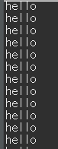
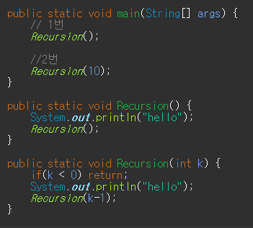
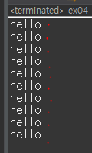
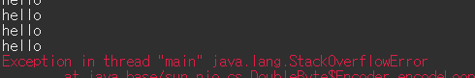
Part 2
4. 재귀함수(Recursion Function)
1번 종료 조건 X
간단한 예제1 - 단순 출력
2번 종료조건O
10개 출력되고 종료
무한하게 나오다가 터짐

Slide 6
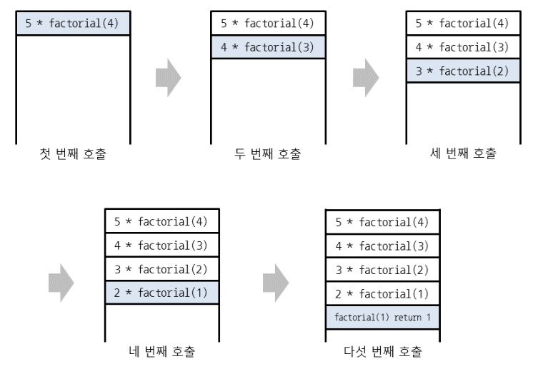
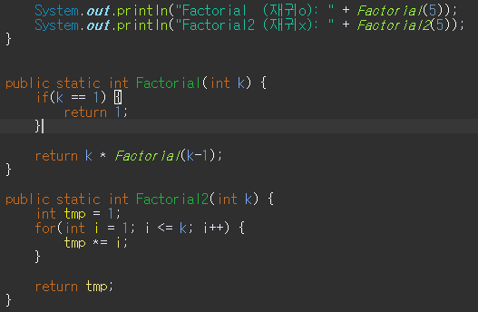
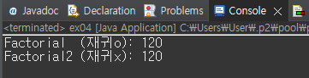
Part 2
4. 재귀함수(Recursion Function)
간단한 예제2 - Factorial
Factorial(5) = 5 * Factorial(5)
Factorial(4) = 4 * Factorial(3)
Factorial(3) = 3 * Factorial(2)
Factorial(2) = 2 * Factorial(1)
Factorial(3) = 3 * 2 * 1
Factorial(4) = 4 * 3 * 2 * 1
Factorial(5) = 5 * 4 * 3 * 2 * 1
무한하게 나오다가 터짐
결과는 같게 나옴

Slide 7
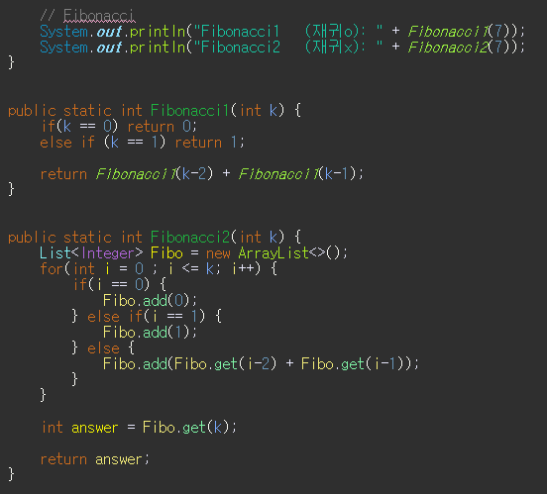
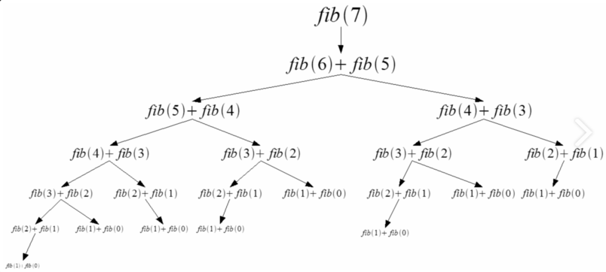
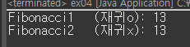
Part 2
4. 재귀함수(Recursion Function)
간단한 예제3 - Fibonacci
무한하게 나오다가 터짐
원래 Fibonacci는 1부터 시작 하지만 1번이 1이기 때문에 0번을 0으로해서 index를 맞춰줌

Slide 8
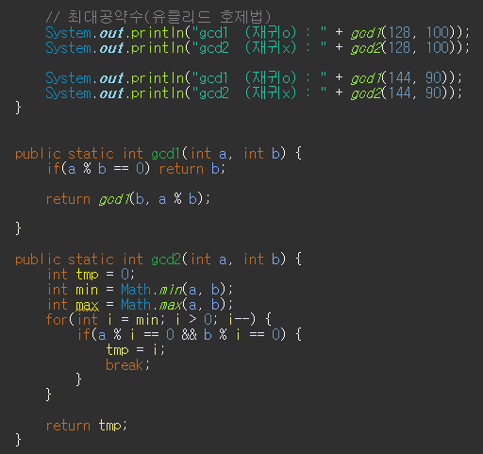
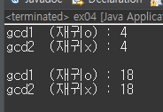
Part 2
4. 재귀함수(Recursion Function)
간단한 예제4 - 유클리드 호제법(두수의 최대 공약수를 구하는 대표적인 알고리즘)
★유클리드 호제법
- 두 자연수 A,B에 대하여 (A>B) A를 B로 나눈 나머지를 R이라고 합시다.
- 이때 A와 B의 최대 공약수는 B와 R의 최대 공약수와 같습니다.
Ex) 128과 100의 최대공약수 = 100과 28의 최대공약수 = 28과 16의 최대공약수
= 16과 12의 최대공약수 = 12와 4의 최대공약수 = 4
Ex) 144와 90의 최대공약수 = 90 과 54의 최대공약수 = 54와 36의 최대공약수 = 36과 18의 최대공약수 = 18
무한하게 나오다가 터짐

Slide 9
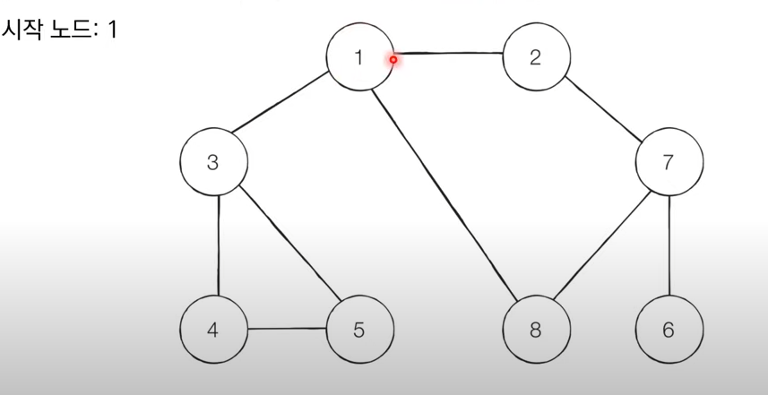
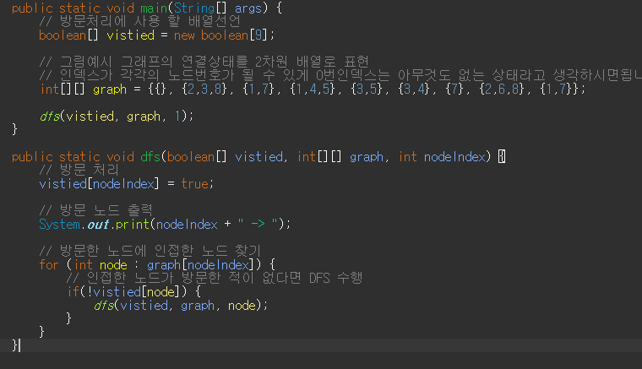
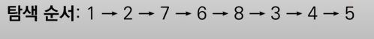
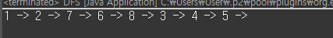
Part 2
4. (1) DFS
DFS (Depth-first Search) : 깊이 우선 탐색 ------ STACK, 재귀함수 사용
탐색 시작 노드를 스택에 넣고 방문처리
스택의 최상단 노드에 방문하지 않은 인접한 노드가 하나라도 있으면 그 노드를 스택에 넣고 방문 처리, 방문하지 않은 인접 노드가 없으면 스택에서 최상단 노드를 꺼냅니다.
더 이상 위의 과정을 수행할 수 없을 때 까지 반복

Slide 10
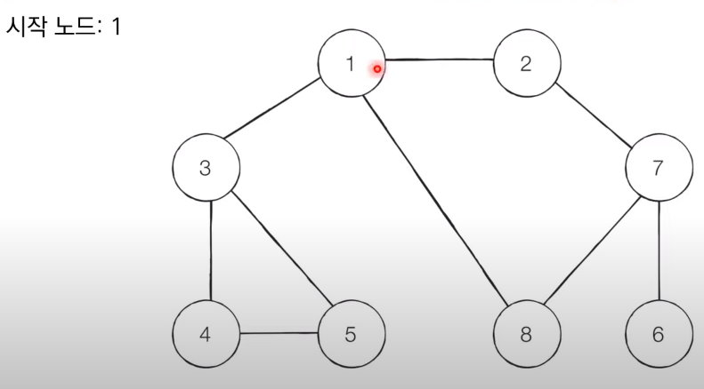
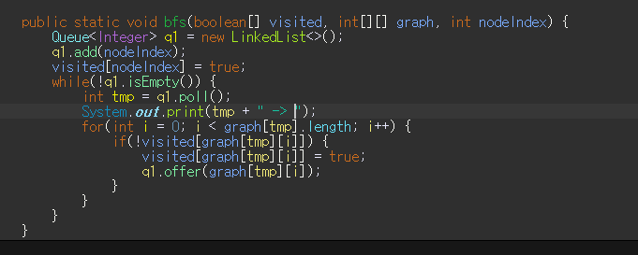
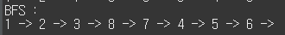
Part 2
4. (2) BFS
BFS(Breadth First Search) : 너비 우선 탐색방식 --------- Queue 사용
탐색 시작 노드를 큐에 삽입하고 방문 처리를 합니다.
큐에서 노드를 꺼낸 뒤에 해당 노드의 인접 노드중에서 방문하지 않은 노드를
모두 큐에 삽입하고 방문 처리합니다.
- 더 이상 2번의 과정을 수행할 수 없을 때 까지 반복합니다.

Slide 11
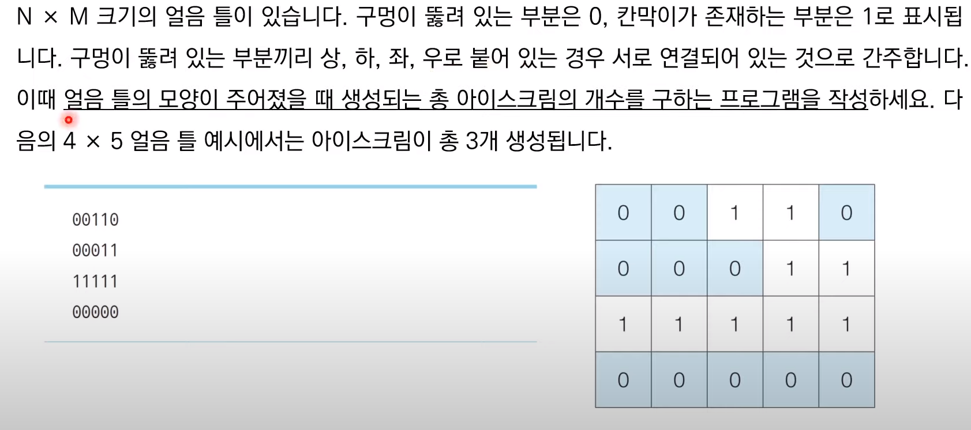
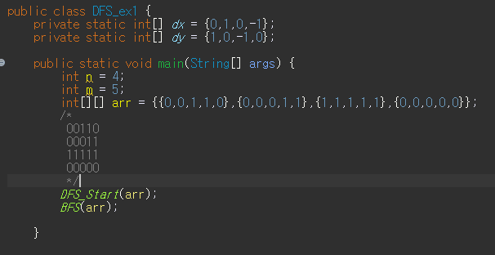
Part 2
4. DFS, BFS 문제

Slide 12
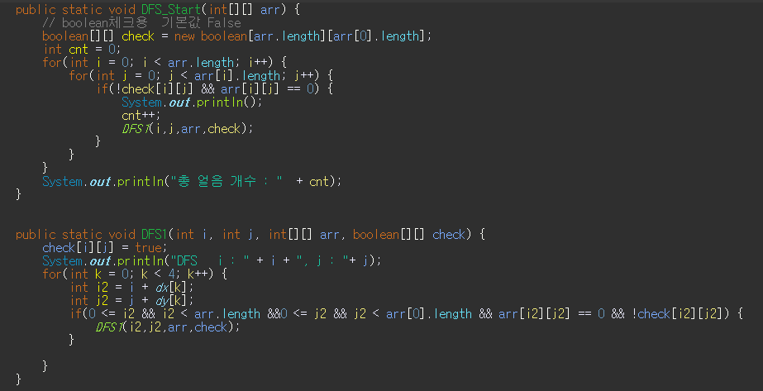
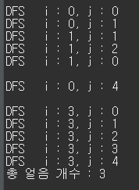
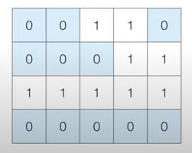
Part 2
4. DFS, BFS 문제

Slide 13
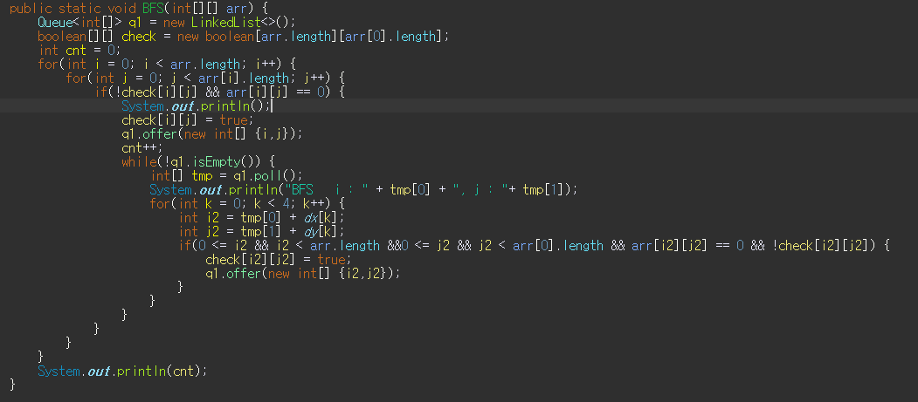
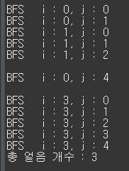
Part 2
4. DFS, BFS 문제

Slide 14
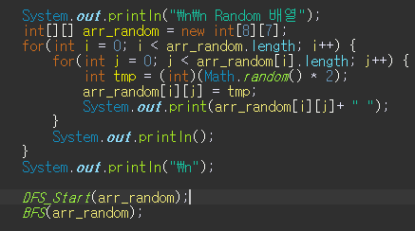
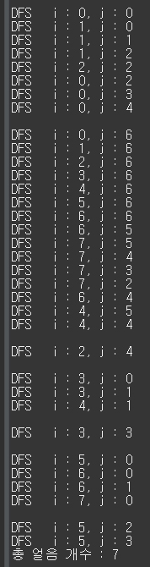
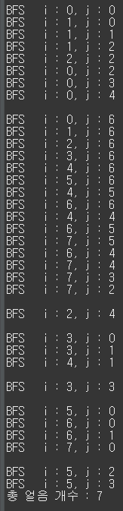
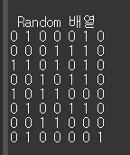
Part 2
4. DFS, BFS 문제

